Slide 1
Дифференциация З-Ж

Slide 2
[з]
Согласный
Звонкий, парный
Твёрдый, парный

Slide 3
[ж]
Согласный
Звонкий, парный
Твёрдый, непарный

Slide 5
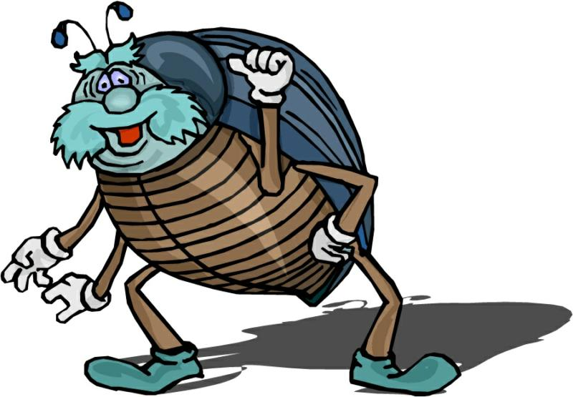

Slide 6
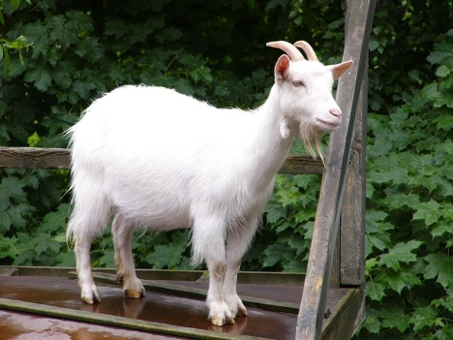
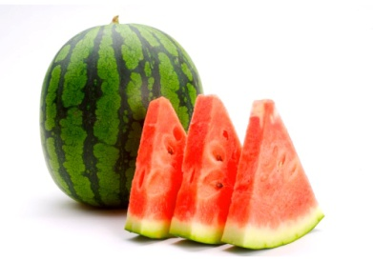
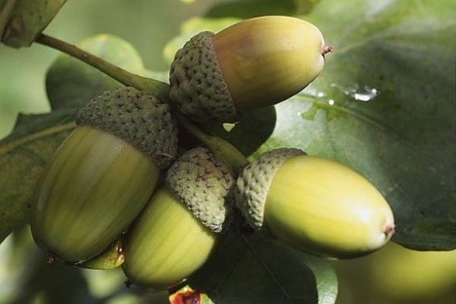
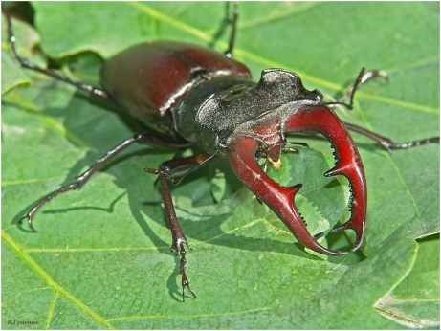
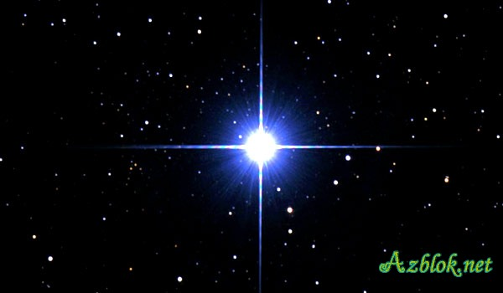
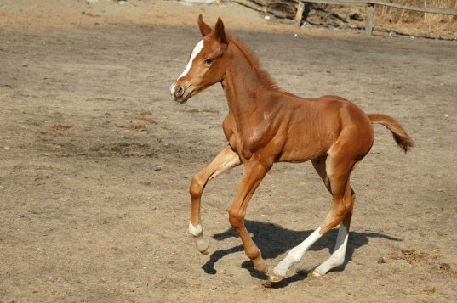
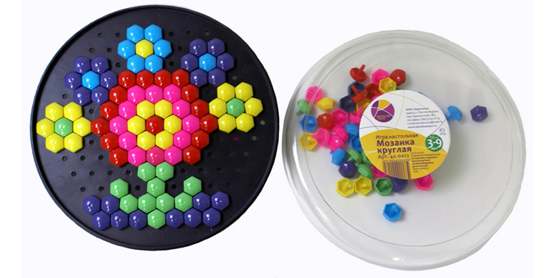
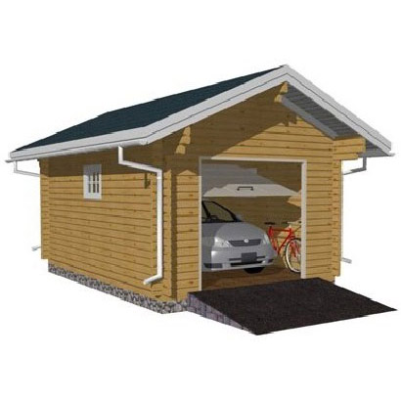
З Ж

Slide 7
Зиму мы ждали, зиму мы звали. Нужна зимой шуба, нужны зимой сани. Ёжик ползет в овражек. Тяжело нагружены возы. Звонкое пение стрижей слышно издалека. Наше звено называют дружным. Песню раннюю запел в лазури жаворонок звонкий.

Slide 8
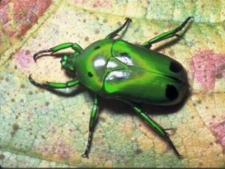
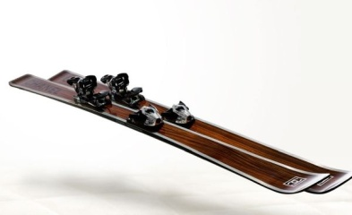
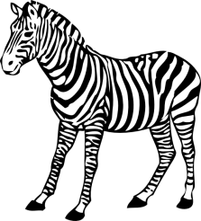
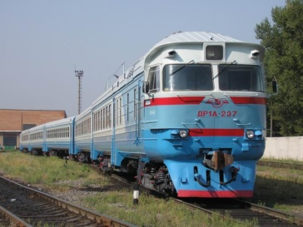
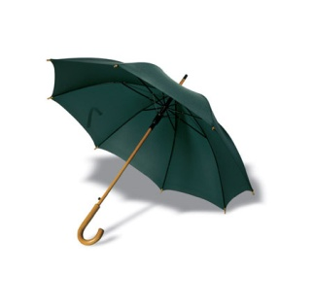
Зоя нашла зеленого . У Лизы новые .
В зоопарке живет полосатая
.
Женя и Зина ждут . В дождь надо брать .

